Slide 1
SÉANCE A4 · MODULE 11
Ce qu'on voit dans un fait divers
Un fait divers arrive rarement seul : il y a une photo, et sous la photo une légende d'une ligne. La photo montre l'après — les fenêtres noircies, l'eau dans le sous-sol, la porte du cabanon restée ouverte.
75 minutes · Raconter une nouvelle
Notes:
Dernière séance du bloc A. Elle referme la découverte : après la forme du texte, les sons et les mots, on regarde ce que le journal montre. Commencer par projeter une photo sans rien dire et laisser le groupe raconter ce qu'il voit.

Slide 2
OBJECTIFS DE LA SÉANCE
À la fin, je serai capable de…
1
décrire en une phrase ce qu'une photo de fait divers montre ;
2
distinguer ce qui est visible sur la photo de ce qu'on suppose ;
3
repérer qui parle dans un fait divers, et au nom de qui ;
4
employer les mots du module pour décrire une scène.
A4 · Raconter une nouvelle
2
Notes:
Le deuxième objectif prépare tout le bloc D : ce qu'on voit est un fait, ce qu'on en conclut est une opinion. Le dire dès maintenant, en une phrase, sans y insister.

Slide 3
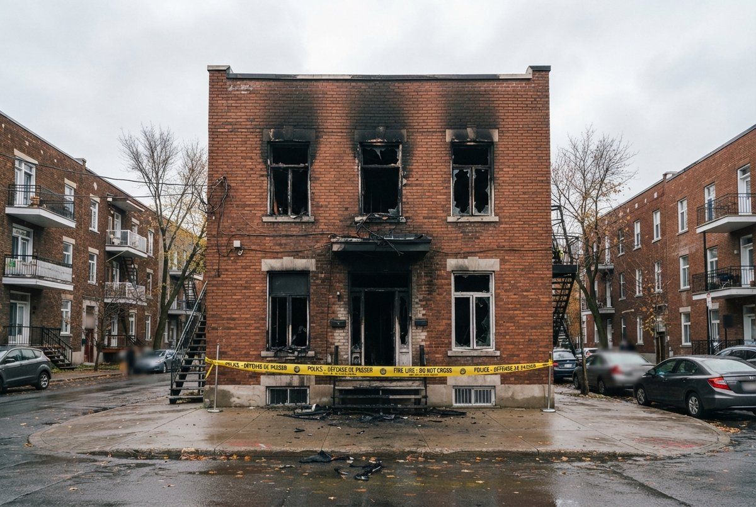
OBSERVATION
Un immeuble aux fenêtres noircies. Qu'est-ce qu'on sait, et qu'est-ce qu'on suppose ?
Ce qu'on voit : les fenêtres, la façade, l'heure du jour.
Ce qu'on suppose : la cause, le nombre de personnes, l'heure du feu.
Qui pourrait parler dans l'article, à votre avis ?
Quelle serait la légende de cette photo, en une ligne ?
A4 · Raconter une nouvelle
3
Notes:
Faire tenir la distinction pendant tout l'exercice : on voit des fenêtres noircies, on ne voit pas un incendie. La photo est prise le lendemain, et c'est vrai de presque toutes les photos de fait divers.

Slide 4
SIX PHOTOS, SIX PHRASES
Ce que montre chaque image de l'activité
Le journal sur la table
L'immeuble le lendemain
Le sous-sol
Un journal de quartier ouvert sur une table de cafétéria.
Un immeuble aux fenêtres noircies, le lendemain d'un feu.
Un sous-sol où l'eau monte au-dessus des boîtes rangées.
Le cabanon
Les pompiers
La porte-parole
Une petite bâtisse de cour, la porte grande ouverte.
Deux pompiers qui tiennent un boyau devant une façade.
Une femme qui parle devant plusieurs micros tendus.
A4 · Raconter une nouvelle
4
Notes:
Projeter, faire décrire à l'oral, puis ouvrir l'exercice prImg dans l'activité : les six photos s'y glissent sur leur phrase. La description orale doit venir avant la manipulation.

Slide 5
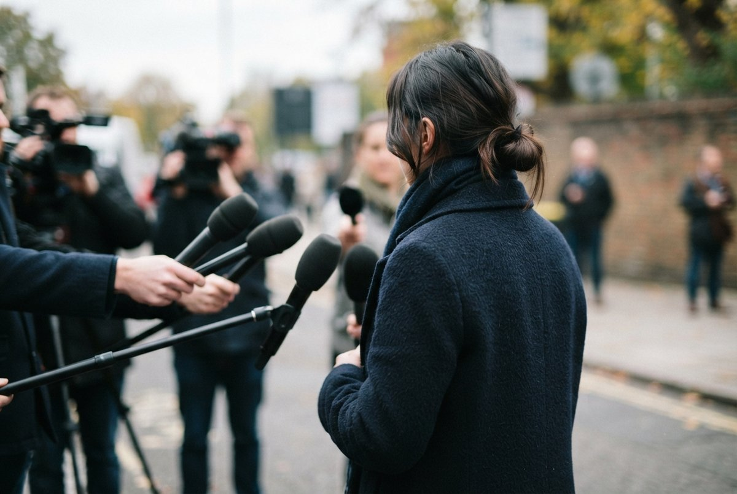
OBSERVATION
Une femme parle devant des micros. Qui est-elle, et au nom de qui parle-t-elle ?
Un témoin parle en son nom : il raconte ce qu'il a vu.
Une porte-parole parle au nom d'un service : la Ville, la police.
Le journal écrit « la Ville dit que », pas « madame Untel pense que ».
Un voisin qui répète ce qu'il a entendu ne parle au nom de personne.
A4 · Raconter une nouvelle
5
Notes:
La deuxième piste est celle qui compte. Quand une porte-parole parle, ce n'est pas son avis à elle : c'est la position du service. La nuance a l'air petite ; elle est énorme, et le bloc C entier repose dessus.

Slide 6
UNE PHOTO MONTRE L'APRÈS, JAMAIS L'ÉVÈNEMENT
Le photographe arrive après les pompiers. Ce qu'on voit, c'est ce qui reste.
Des fenêtres noircies, de l'eau dans un sous-sol, une porte ouverte. La photo prouve qu'il y a eu quelque chose ; elle ne dit ni quand, ni comment, ni pourquoi. Ces trois renseignements-là ne sont que dans le texte.
A4 · Raconter une nouvelle
6
Notes:
Diapositive à photographier. Elle justifie tout le module : si la photo suffisait, personne n'aurait besoin de raconter.

Slide 7
SUR LA PHOTO
Ce qui se voit, ce qui se lit
ON LE VOIT
ON LE LIT SEULEMENT
Des fenêtres noircies
Le feu a éclaté vers quatre heures
De l'eau dans un sous-sol
La rivière montait depuis trois jours
Une porte de cabanon ouverte
Une trentaine de vélos ont disparu
Des pompiers avec un boyau
Ils sont arrivés huit minutes après
Une femme devant des micros
Elle parle au nom de la Ville
A4 · Raconter une nouvelle
7
Notes:
Faire cacher la colonne de droite et demander au groupe ce qui manque à chaque photo. La réponse est toujours la même : l'heure, la durée, le nombre, la source. C'est ce que la parole apporte.

Slide 8
DESCRIPTION
Décrivez la scène en une phrase
Employez les mots du module, et rien que ce que vous voyez.
1
La photo de l'immeuble
2
La photo du sous-sol
3
La photo du cabanon
4
La photo des pompiers
5
La photo de la femme
6
La photo du journal
A4 · Raconter une nouvelle
8
Notes:
Exercice prImg de l'activité. Exiger l'article et un mot du module dans chaque phrase : c'est le premier réinvestissement du vocabulaire de A3.

Slide 9
CORRECTION
Décrivez la scène en une phrase
Correction — on lit la réponse, on ne commente pas l'erreur.
1
La photo de l'immeuble » des fenêtres noircies après un incendie
2
La photo du sous-sol » de l'eau au-dessus des boîtes, après une inondation
3
La photo du cabanon » une porte de cabanon laissée grande ouverte
4
La photo des pompiers » deux pompiers qui tiennent un boyau devant une façade
5
La photo de la femme » une porte-parole qui fait une déclaration
6
La photo du journal » un hebdomadaire ouvert sur une table
A4 · Raconter une nouvelle
9
Notes:
Corriger en groupe. Donner la bonne réponse, sans revenir sur qui s'est trompé.

Slide 10
RACONTER CE QUE LA PHOTO LAISSE CROIRE
Le piège le plus fréquent
ON ENTEND SOUVENT
IL FAUT DIRE PLUTÔT
On voit que le feu est parti de la cuisine.
On voit les fenêtres noircies du deuxième étage.
Une photo ne dit jamais la cause. Quand vous racontez, séparez ce que vous avez vu de ce que vous avez lu, et ce que vous avez lu de ce que vous supposez.
A4 · Raconter une nouvelle
10
Notes:
Piège central du module, posé ici sous sa forme la plus simple. Il reviendra au bloc C sous la forme « qui l'a dit ? » et au bloc D sous la forme « fait ou opinion ? ».

Slide 11
BILLET DE SORTIE
Décrivez en deux phrases une photo de journal que vous avez vue récemment.
Première phrase : ce qu'on voit. Deuxième phrase : ce que vous en avez conclu.
Soulignez la deuxième : c'est la partie qui n'est pas dans la photo.
A4 · Raconter une nouvelle
A4 · Raconter une nouvelle
11
Notes:
Fin du bloc A. Ramasser et relire deux billets en ouverture de B1 : la séparation entre ce qu'on voit et ce qu'on conclut est exactement ce qui va manquer aux premiers récits du bloc B.

